Slide 1
MathKGZ --
Ондуктар – Ирээттөө – шайкеш келтирүү
Бул иш-чарада окуучулар суроо-жоопту шайкеш келтирүү үчүн жеке же топ менен иштешет.
Берилген маалыматтарды кескендин ордуна, окуучулар суроолорду жана жоопторду чогуу белги коюп да жазса болот.
Карталардын ар кандай өлчөмү бар.
Анимацияларды текшерип, сабагыңызга КЕРЕГИ ЖОК
слайддарды ӨЧҮРҮП САЛЫҢЫЗ.

Slide 2
Бул диаграммалардын жана ондуктардын кайсынысы дал келет?
Сиз ондук санды толукташыңыз керек болушу мүмкүн.
0,17
0,01
0,9

Slide 3

Ондуктарды ирээттөө
Ар бир диаграмманы ондук менен шайкеш келтире аласызбы?Ар бир диаграмманы жана ондукту
болжол менен кесиңиз (ал тыкан кесилиши керек эмес!)
Ондуктардагы жетишпеген боштуктарды толуктап, бош диаграммаларды көлөкө түшүрүшүңүз керек.
Аларды тууралагандан кийин, сан сызыгын белгилеп, ондуктарды ирээти менен жайгаштырыңыз!
0,26
0,265
0,79
0,01
0,1
0,621
0,8
0,56
0,17
0,5
0,62
0,9
0
1

Slide 4
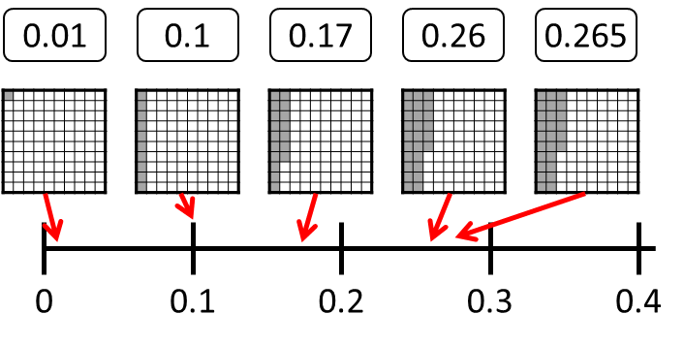
Айрым жооптор

Slide 5
0,01
0,1
0,17
0,26
0,265
0,5
0,56
0,62
0,621
0,79
0,8
0,9
0
0,1
0,2
0,3
0,4
0,5
0,6
0,7
0,8
0,9
1
Жооптор

Slide 6
Ондуктарды ирээттөө
Ар бир диаграмманы ондук менен шайкеш келтире аласызбы?Ар бир диаграмманы жана ондукту
болжол менен кесиңиз (ал тыкан кесилиши керек эмес!)
Ондуктардагы жетишпеген боштуктарды толуктап, бош диаграммаларды көлөкө түшүрүшүңүз керек.
Аларды тууралагандан кийин, сан сызыгын белгилеп, ондуктарды ирээти менен жайгаштырыңыз!
0,26
0,265
0,79
0,01
0,1
0,621
0,8
0,56
0,17
0,5
0,62
0,9
0
1

Slide 7
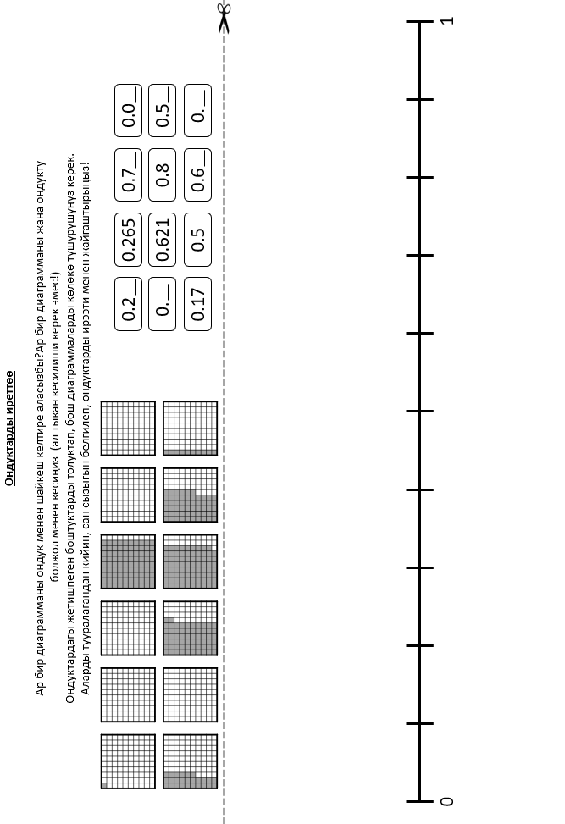

Slide 8
Суроолор барбы?
Комментарийлер?
Сунуштар?
…же ката таптыңызбы!?
Түрдүү пикирлер үчүн ыраазычылык билдиребиз.
Сураныч, электрондук кат жөнөтүңүз:
mathematicskgz@gmail.com

